Slide 1
VOEDING (wk 1)
H2 Voedersamenstelling

Slide 2
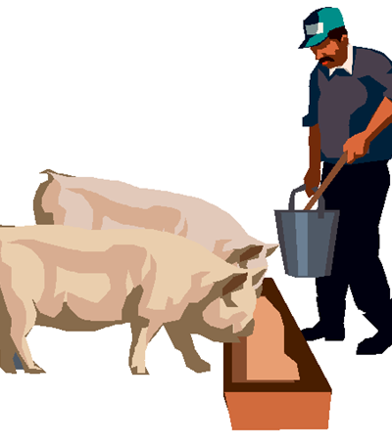

Wat zou jij graag willen leren over het onderwerp voeding?
Noteer tenminste 3 onderwerpen
Inleveren
Notes:
Inleveren via Teams of via de mail of op papier

Slide 3
Hoofdstuk 2 Voersamenstelling voor de koe
2.1 Nutriënten – voedingsstoffen
2.2 Opbouw van voer en verhouding water en drogestof
2.3 Organische en anorganische stof (AS)
2.3.1 Eiwit
2.3.2.1 Aminozuren
2.3.2 Ruw vet
2.3.3 Koolhydraten
2.4 Vitaminen en mineralen
2.4.1 Mineralen
2.4.2 Vitaminen

Slide 4

2.1. NUTRIENTEN/VOEDINGSSTOFFEN
Notes:
Welke voedingsstoffen kennen jullie > Brainstorm op het bord

Slide 5
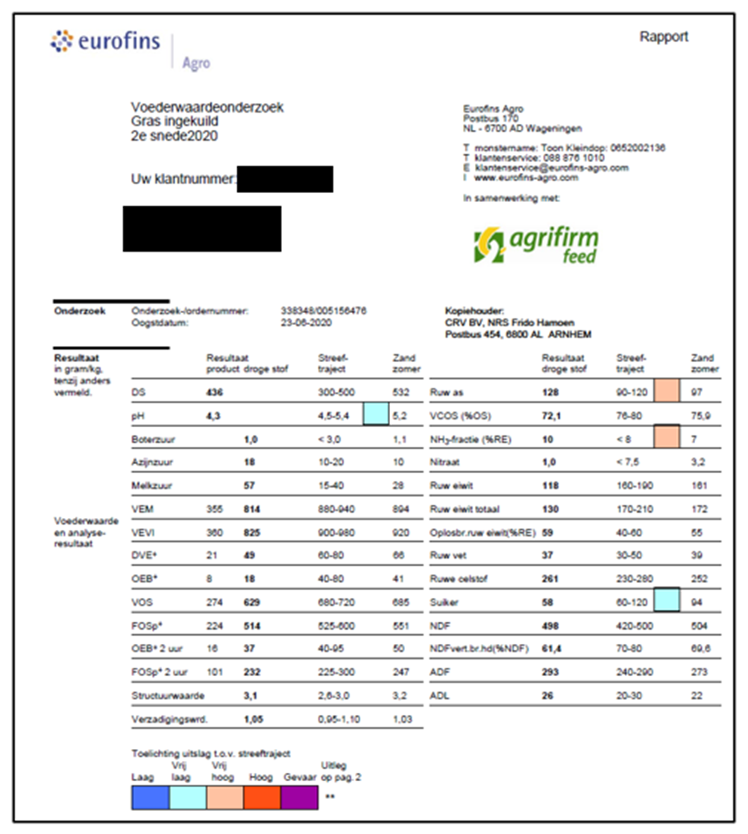
Experts in o.a. Kuilvoeruitslagen en voederbonnen
> Basis is Weende-Analyse
Notes:
Doel

Slide 6
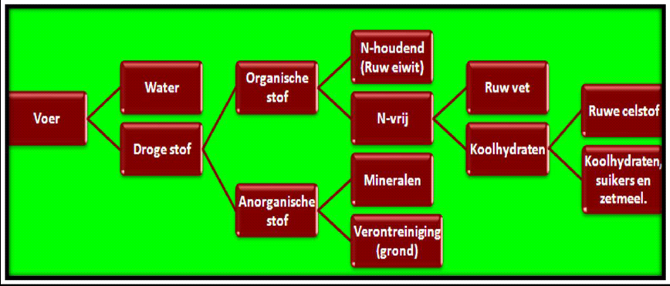
Weende analyse

Slide 7
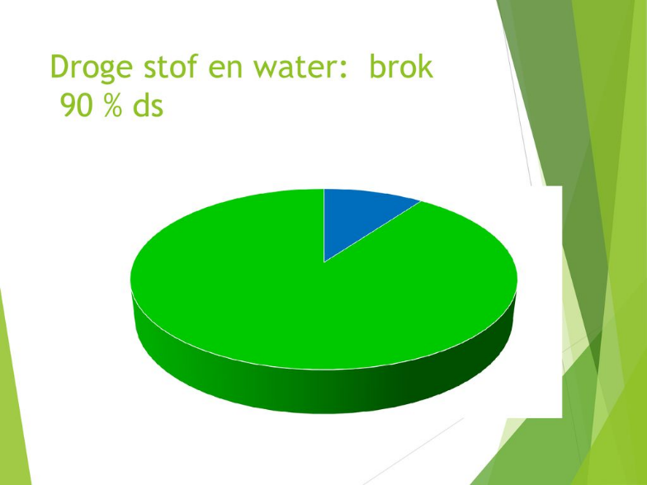
Droge stof DS
Levert voedingsstoffen
Gras 16%
Kuil 45%
Mais 35%
Bostel 22%
Komkommer 6%
Rantsoen 40 – 50 %

Slide 8
Weende analyse

Slide 9
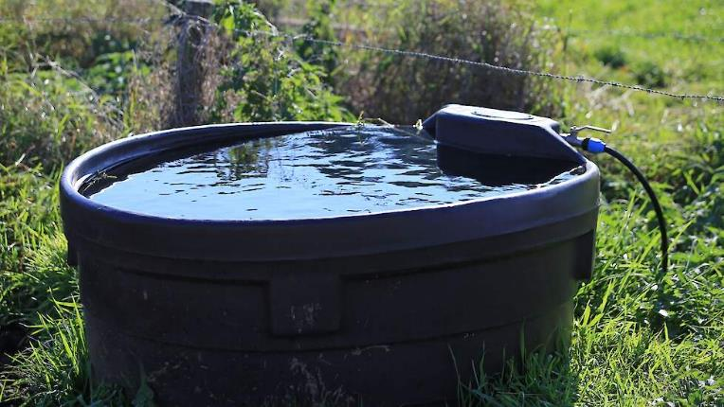
Water
Bouwstof
Transport
Warmteregulatie
Stoffen oplossen voor vertering
Let op kwaliteit

Slide 10
Weende analyse

Slide 11
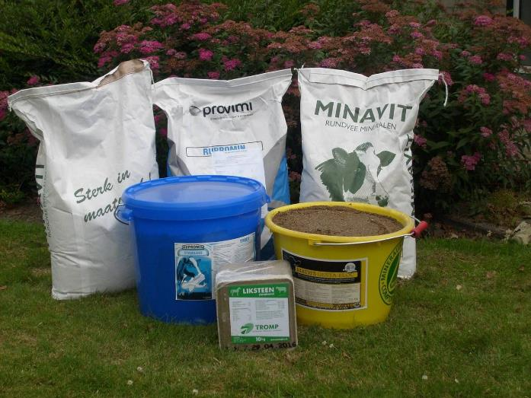
Anorganische stof RAS (Ruw As)
Zand
Mineralen (welke)
(Ca-P-Mg-Na-K-Cu-Zn-Se-Co)
Notes:
Ruw As > Dood

Slide 12
Weende analyse

Slide 13

Organische stof OS
Alles wat brandt
N-houdend x 6,25 = eiwit (ruw eiwit = RE)
N-vrij = koolhydraten en vetten
vitaminen
Notes:
N=Stikstofatoom

Slide 14
Weende analyse

Slide 15

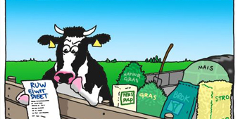
Ruw eiwit RE
N-houdend
Gras 170 gram per kg
Kuil 150
Mais 80
Brok 80 – 200
Soja 400

Slide 16
Weende analyse

Slide 17
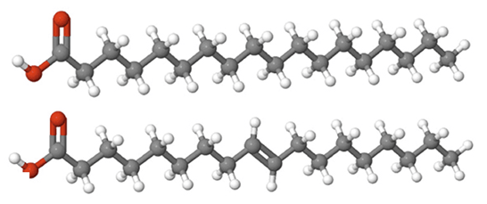
Ruw vet Rvet
Deel van N-vrij wat vet bevat.
Teveel vet remt pensfermentatie
→ bacteriën worden ingepakt.
Vet bevat vitaminen (ADEK)
Rest is koolhydraten
Notes:
Rood is COOH vetzuurgroep (C=Koolstofatomen H=waterstofatomen O=Zuurstof

Slide 18
Weende analyse

Slide 19
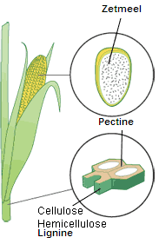
Koolhydraten
Deels ruwe celstof (RC)
Rest is overige koolhydraten
o.a. suiker en zetmeel

Slide 20
Aan de slag
Vragen maken hoofdstuk 2
Weende Analyse Puzzel

Slide 21
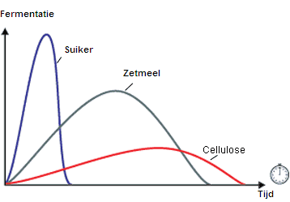
OK > Overige Koolydraten
Bestendig en onbestendig zetmeel
OZ snel = suikers
langzaamer = zetmeel
traag = hemicellulose en pectines

Slide 22
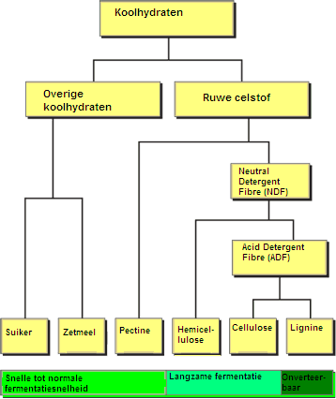
koolhydraten

Slide 23
